Slide 1
Пустелі Африки. Наміб і Калахарі
Бартош Є. М.

Slide 2
Наміб

Slide 3
Пустеля Наміб утворилася завдяки холодній течії

Slide 4
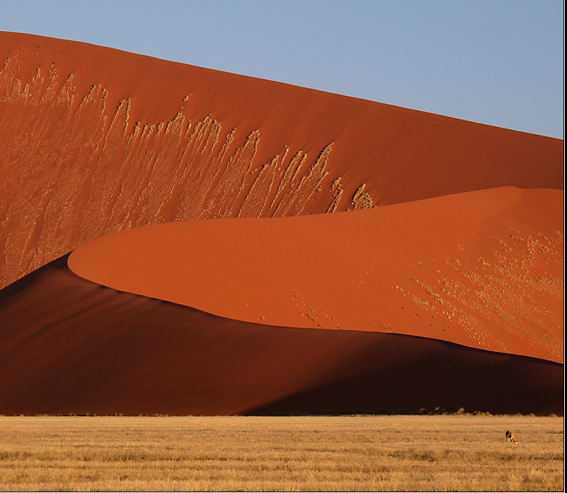
Дюни

Slide 5
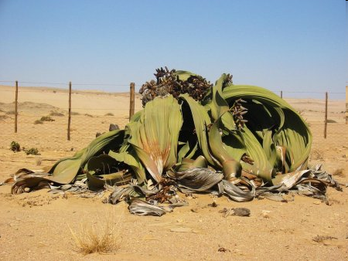
Вельвічія Молочай

Slide 6
Алое

Slide 7
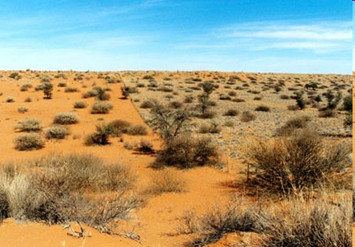
Калахарі

Slide 8
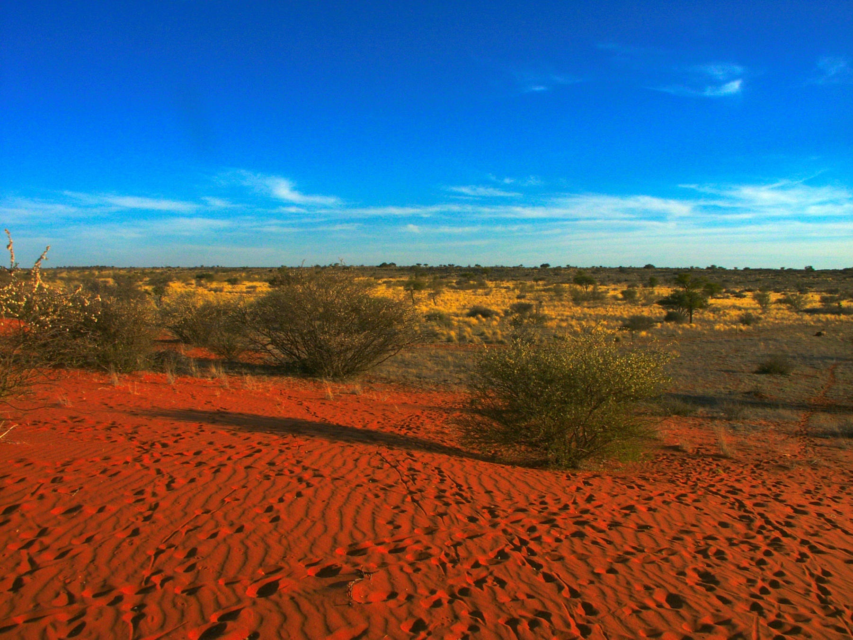
Калахарі

Slide 9
Домашнє завдання:
Опрацювати § 17, вивчити характеристику природної зони пустель.

